Slide 1

Audiocodes FXS per GW registration
(Bircom – Müşteri Deneyimi ve Ürün Geliştirme)
2016

Slide 2
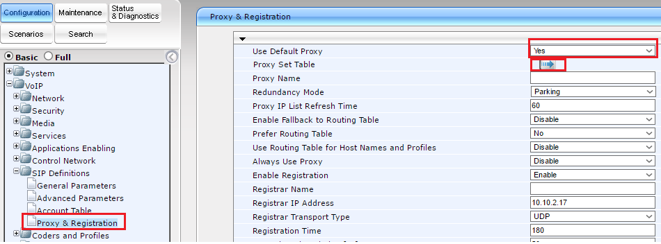
Use Default Proxy Yes seçilir ve altındaki mavi ok işareti tıklanarak Proxy tablosuna sunucu
IP adresi girilir,

Slide 3
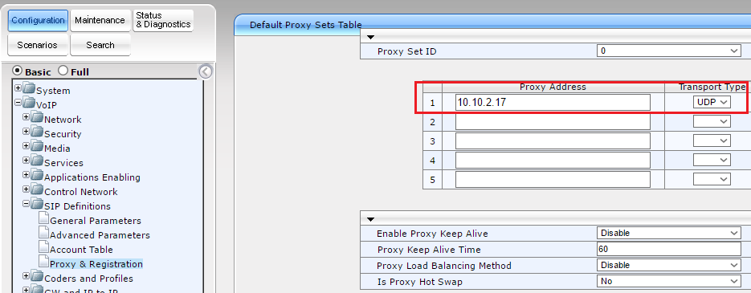
Proxy Table kısmına SİP sunucu IP si ve haberleşme protokolü seçilir

Slide 4
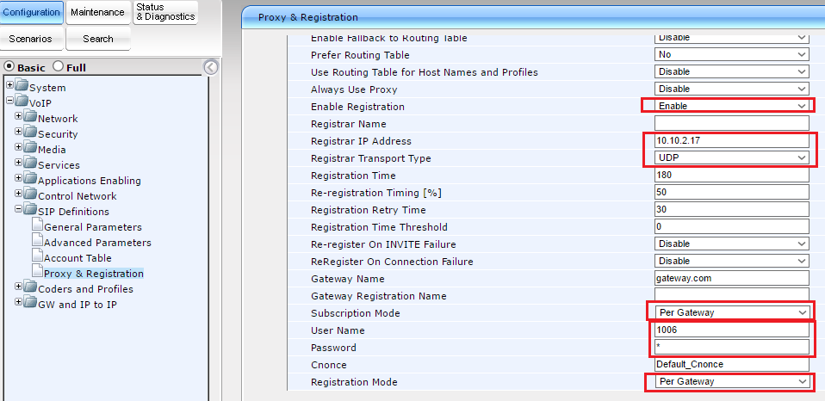
Proxy&Registration bölümüne geri dönülür ve yukarıdaki ayarlar yapılır, enable registratin
Proxy suncu ip si kullanıcı adı ve şifreler

Slide 5
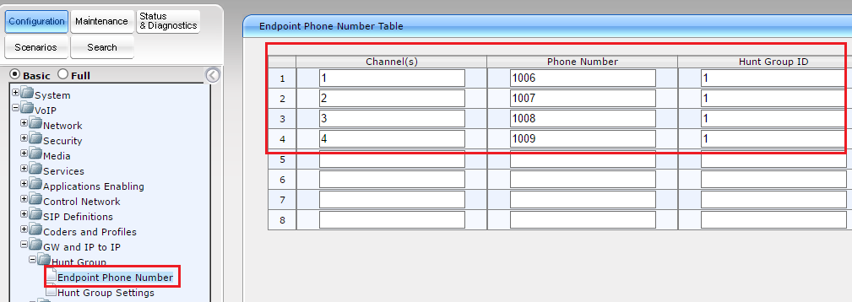
FXS portların numarası ( 1006-1009 ) ve ait oldukları Hunt Group ID si ayarlanır

Slide 6
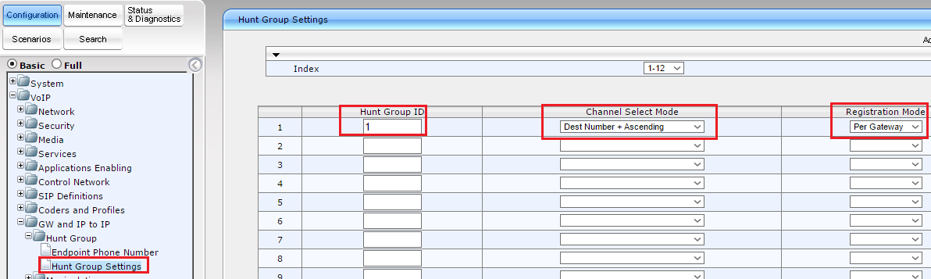
1 nolu Hunt grubuna dahil olan FXS portlarınını hangi mode de çalışacağı buradan belirlenir

Slide 7
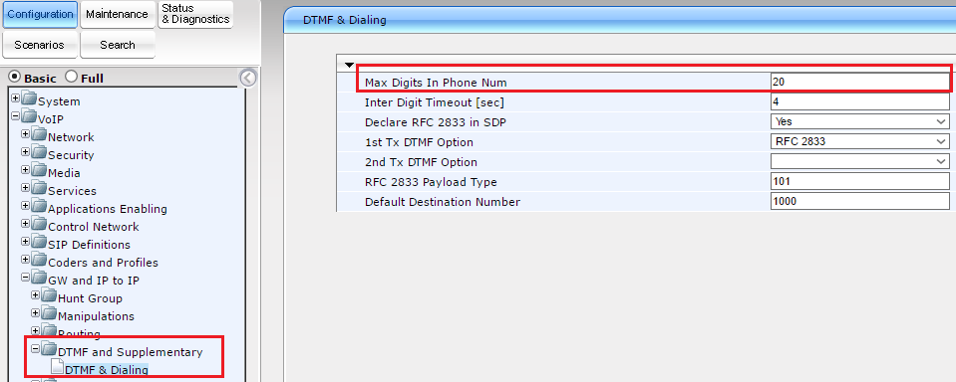
Maximum DTMF digit sayısı 20 olarak ayarlanır, interdigit timeout parametresi de 4 den 3 e
düşürülebilir

Slide 8
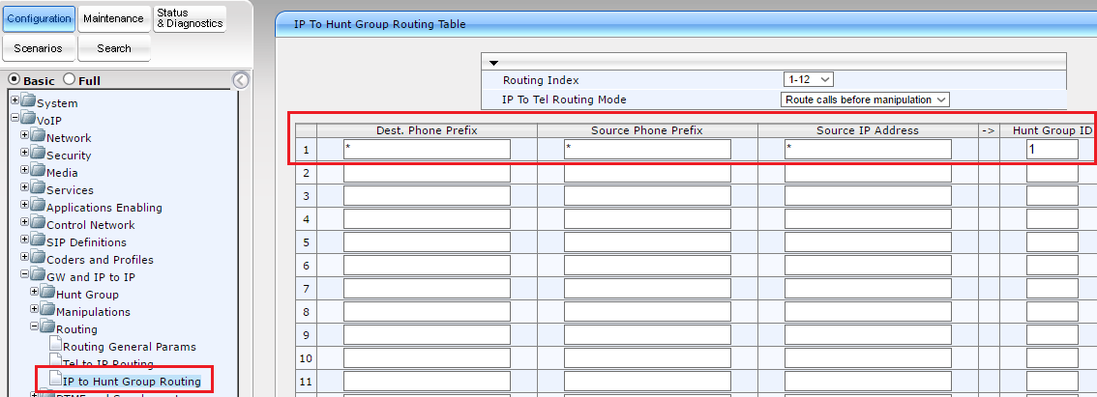
IP den gelen aramaların 1 nolu Hunt grubunda sonlandırılması gerekir

Slide 9
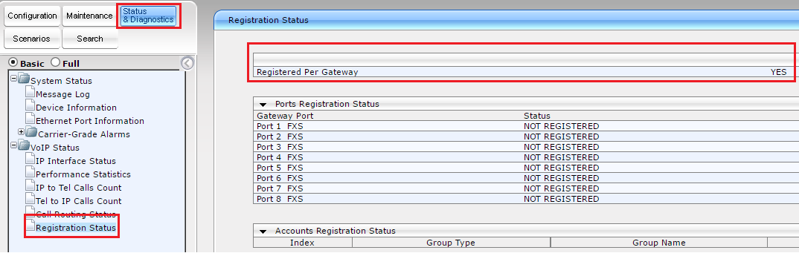
Status & Diagnostics bölümünden Registered Per Gateway in YES olması gerekiyor
bu aşamadan sonra çağrı gönderip çağrı alabiliyor olmanız lazım

